Slide 1
TE43IC
Développement Web
Raphaël Giovannetti
Développeur Full Stack, graphiste et chef de projet digital / PAST à l’Université Montpellier 3
raphael.giovannetti@umpv3.fr
WWW

Slide 2

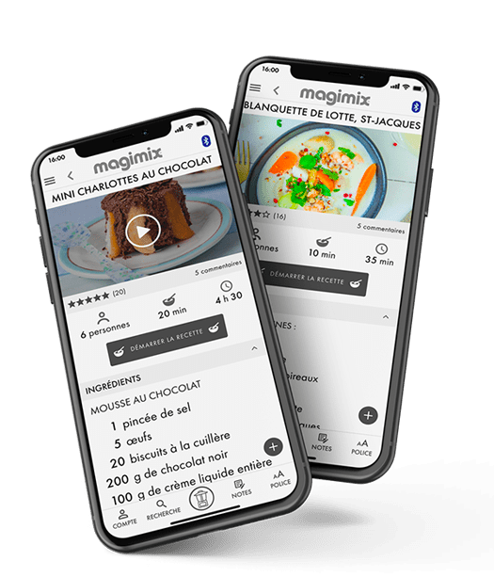
Je consacre une grande partie de mon temps de travail
à la conception / réalisation
de cette application connectée
et à l’expérience de cuisine digitale
Une application mobile qui s’interface avec des robots de cuisine

Slide 3
Votre plateforme d’apprentissage :
https://szh.ecoledunet.com
Login : infocom
Mot de passe : infocom

Slide 4


?
De quoi ai-je besoin pour travailler ?
un IDE « integrated development environment »
1 navigateur web « browser »
Un logiciel qui « nous aide » à écrire du code informatique
VScode
Mac / PC
Sublime Text
Mac / PC
Il existe quantité d’IDE libres « open source » téléchargeables gratuitement.
Le choix est avant tout une question de préférence à l’usage

Slide 5
1
LE WEB, DE LA PRODUCTION
A LA PUBLICATION D’UNE PAGE WEB
Web – Serveurs – FTP – HTML – requêtes – clients

Slide 6
1. HISTORIQUE ET CULTURE
DU WEB
De la production à la publication d’une page web

Slide 7
1. Historique et culture web
ARPANET
Ancêtre d’Internet : 1960
Réseau de communication militaire
Projet récupéré par le MIT en 1969
PROTOCOLE TCP / IP
1970 / 1980
« Protocole de Contrôle de Transfert/Internet Protocole »
Normalisation du protocole de transfert des données entre les ordinateurs
-1977 une 100ène d’ordinateurs connectés dans les institutions
-1980 development du reseau en Europe
NAISSANCE DU WEB
1990 : pages HTML
1994 : Création du W3C
-Création du langage HTML et du système d’hyperliens
-Création des navigateurs web (browsers)
-Standardisation du code informatique et des technologies du web autour de l’organisation du « W3C »
EXTENSION DU WEB et
Développement technologique
1995 et au delà
- 1 milliard de sites en 2014
- 2 milliards d’internautes en 2016
- 4,5 milliards d’internautes en 2019
- 5,5 milliards d’internautes en 2024
7

Slide 8
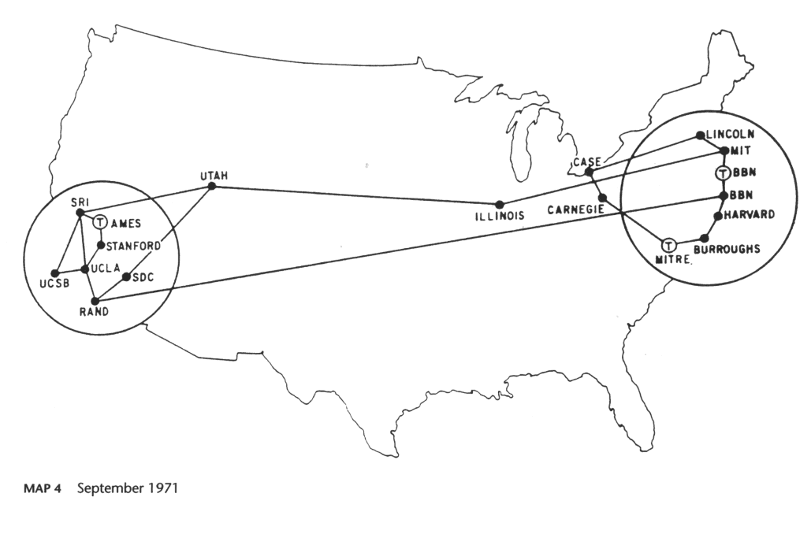
Représentation schématique des connexions Arpanet en 1971
8

Slide 9
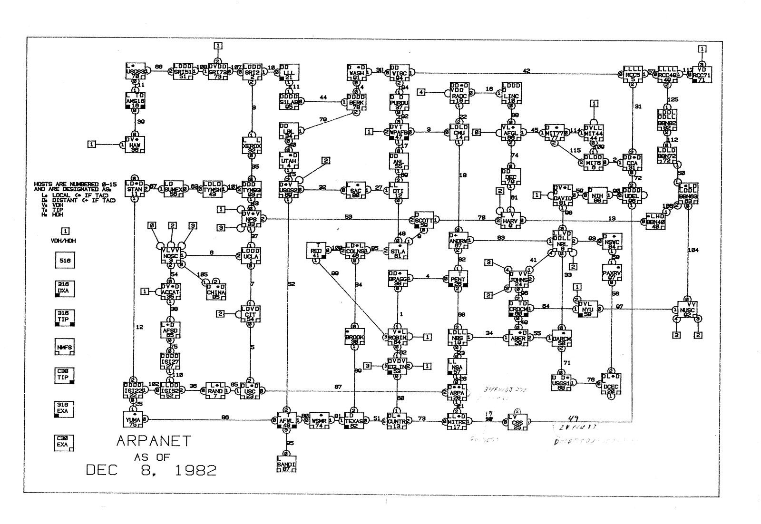
Schéma technique du réseau Arpanet en 1982
9

Slide 10
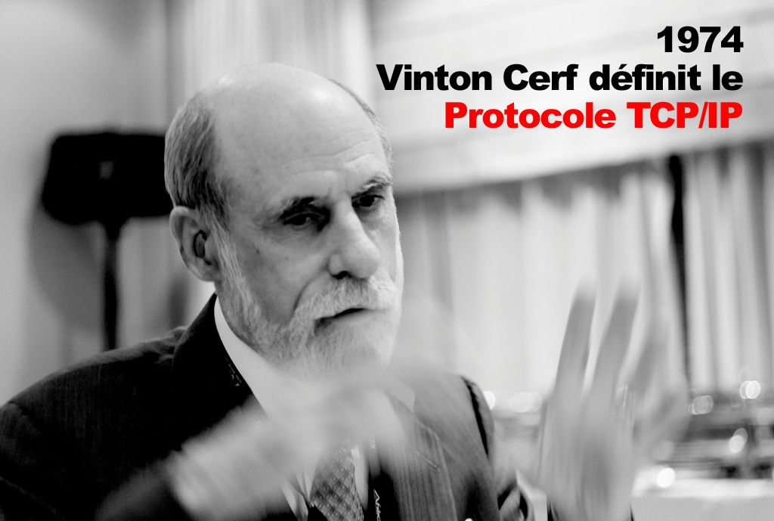
10

Slide 11
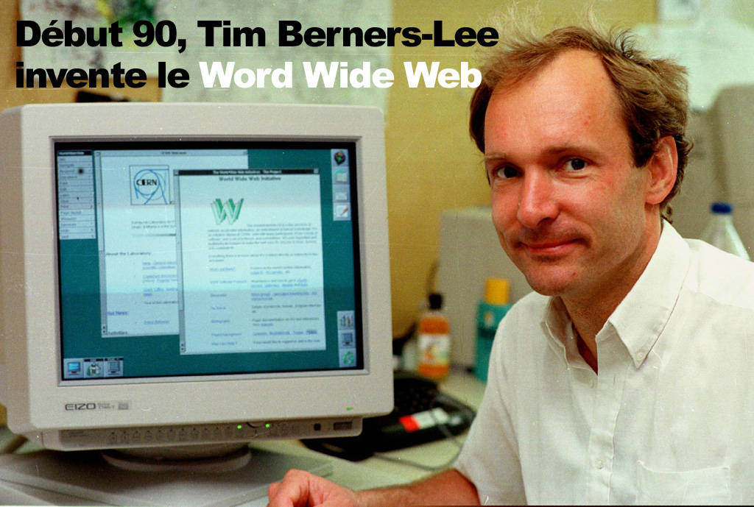
11

Slide 12
?
Mais finalement…
Internet et le web c’est la même chose ???
12

Slide 13
2. MÉTHODOLIE DE CRÉATION
ET PUBLICATION D’UNE «page HTML »
Créer une page HTML et la rendre publiquement accessible
13

Slide 14
2. Création et publication d’une page web
CRÉATION
TRANSFERT
STOCKAGE
ACCÈS
CLIENT
Programmation
Des pages et des contenus
au serveur
Le serveur :
stocke les fichiers du site (pages HTML, images…)
Distribue ces fichiers
Le navigateur (browser)
- requête le serveur
- interprète le code HTML et
le retranscrit graphiquement
L’internaute qui émet une requête :
Il souhaite accéder à une page web
Dépôt / envoie
de fichiers (upload)
https://
Récupération de fichiers
(download)
PAGE
HTML
Le navigateur propose :
Une représentation graphique :
UI : User Interface
Une expérience de consultation
UX : User Experience
LOGICIEL
(S)FTP
SSH
Un espace de stockage,
un ordinateur dédié
ou mutualisé
tests
Un client peut être,
un smartphone, un PC fixe
une console de jeu,
une smart TV…
Interroge la base de données (BDD)
Authentification :
Adresse du serveur
Login
Mot de passe
SERVEUR
LOCAL
BDD
14

Slide 15
2. Création et publication d’une page web
DÉVELOPPEMENT DE PAGE WEB « LOCALE »
Le développeur web
Personne physique chargée de produire du code informatique (en l’occurrence des pages Web) grâce à un « IDE » (Integrated Development Environment), un logiciel d’aide à la production de code
Page web
- Un fichier .html contenant du langage de programmation HTML
HTML = « Hypertext Markup Language »
- Les 3 langages pour concevoir des pages web sont HTML, CSS et JavaScript
HTML = architecture / CSS = design graphique / JavaScript = interactions
- Chacun de ces langages est versionné dans le temps
- Une page Web peut être statique (figée) OU dynamique (les données évoluent)
Ex: blogs / réseaux sociaux numériques / e-commerce / moteurs de recherches
NB : l’adjectif « locale » qualifie un travail effectué hors connexion, sur la machine du développeur avant sa publication en ligne
15

Slide 16
2. Création et publication d’une page web
TESTS D’UNE PAGE WEB LOCALE
Les navigateurs (browsers) :
- Interprètent graphiquement le code HTML. On parle d’UI : User Interface
- Plusieurs navigateurs (Opera – Safari – Edge – Firefox – Chrome) qui fonctionnent sur plusieurs OS (operating system), Windows, Mac OS, Android etc…
- Les navigateurs sont classés en 2 catégories : « libres » et « propriétaires »
- Les navigateurs agentiques implémentent de l’IA pour effectuer des opérations à la place de l’utilisateur
ATTENTION : l’interprétation du code HTML peut varier d’un navigateur à l’autre et les fonctionnalités disponibles lorsque l’on code ne sont pas les mêmes
Tests en « local »
Tests d’interprétation du code HTML dans le navigateur du développeur (sur sa machine) avant sa diffusion en ligne sur le serveur de « production »
NB : Dans une projet web, l’on distingue généralement 3 phases :
Le développement / les tests / la mise en production
16

Slide 17
2. Création et publication d’une page web
SERVEUR ET HEBERGEMENT
Hébergement
- Le Serveur est un ordinateur distant qui stocke (héberge) les fichiers de notre site web pour les rendre accessibles aux internautes connectés
- Consulter une page web = consulter un fichier HTML distribuée par un serveur
- Un « hébergement » est une prestation que l’on contractualise souvent auprès d’un hébergeur.
Cette prestation peut être mutualisée (plusieurs sites sur la même machine) ou dédiée (l’intégralité des ressources de la machine est à notre disposition)
- Un hébergement est également conditionné par les capacités du serveur : mémoire, processeur etc…
- index.html
- page2.html
- contact.html
IMAGES
VIDEOS
Exemple minimaliste d’architecture de site web
17

Slide 18
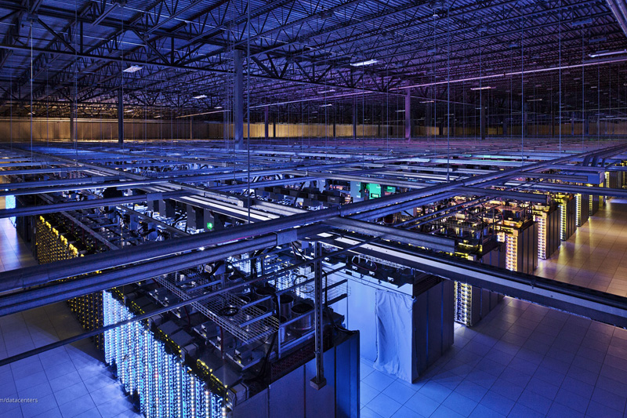
Photo d’un « datacenter »
18

Slide 19
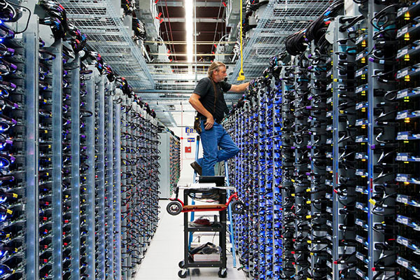
Un technicien intervient sur une « baie » de serveur
19

Slide 20
2. Création et publication d’une page web
TRANSFERT DES FICHIERS DU SITE LOCALE VERS LE SERVEUR
Logiciel (S)FTP : (Secured) File Transfer Protocol
- Sert à envoyer des fichiers sur le serveur distant depuis sa machine à l’aide d’une connexion internet sécurisée. Il s’agit (à notre niveau) d’un logiciel, « FileZilla » par exemple.
Ordinateur local
Serveur (distant)
- index.html
- page2.html
- contact.html
- index.html
- page2.html
- contact.html
IMAGES
Logiciel
FTP
IMAGES
VIDEOS
VIDEOS
SITE LOCAL
SITE DISTANT
20

Slide 21
2. Création et publication d’une page web
ENVOIS / RECEPTION DE CONTENUS WEB COTE CLIENT
Le client = Internaute
La totalité des objets connectés via internet peuvent interroger des serveurs.
Il peut s’agir de navigateurs, d’objets connectés (IOT Internet Of Things), d’applications mobiles, de Smart TV et bien d’autres…
Accès aux contenus web et « URLs »
- Requête utilisateur = demande l’accès au contenu d’un serveur
- Une « URL » unique (visible dans la barre d’adresse), définit le contenu demandé
- Le serveur réceptionne la requête utilisateur et renvoie la page ou le contenu demandé
- Le navigateur interprète la réponse envoyé par le serveur : code HTML, images, feuilles de style…
- Le navigateur met « en cache » les contenus réceptionnés pour économiser les requêtes qui referaient appelle au même contenu
NB : URL = « Unified Ressource Location »
21

Slide 22
?
Ok, mais comment notre navigateur fait-il
pour accéder au bon serveur
et trouver les fichiers
qui correspondent à notre requête ?

Slide 23

2. Création et publication d’une page web
DECRIPTER UNE URL
Les ordinateurs disposent d’une adresse IP sur le réseau internet
Composée de 4 séquences de chiffres (historiquement et à titre d'exemple IPV4)
Ex : 92.193.252.7
Les DNS (Domain Name System)
Permettent de faire correspondre un nom de domaine avec l’adresse IP d’un serveur dans un dossier spécifique de notre hébergement
Ex : 92.193.252.7 <=> www.monsite.com
Cette correspondance s’établie via un « serveur DNS » souvent attaché à un FAI (Fournisseur d’accès à Internet)
Une URL, unique définit l’emplacement de la ressource à récupérer sur ce serveur
Protocole + Sous domaine + Nom de domaine + imbrication des dossiers + nom de la page / du fichier
La 1ère page d’un site OU d’un dossier s’intitule : « index »
l2.ecoledunet.dev = l2.ecoledunet.dev/index.html
23

Slide 24
2. Création et publication d’une page web
CLIENT
NAVIGATEUR
FAI
SERVEUR
souhaite consulter le site :
www.ecoledunet.dev
Effectue une requête
pour consulter le site :
www.ecoledunet.dev
Le fournisseur d’accès à Internet reçoit la demande de consultation pour le site.
Il va chercher l’emplacement du serveur afin de pouvoir y accéder
Reçoit une demande de consultation pour
la page d’accueil…
Je n’ai pas
trouvé
J’ai trouvé !
https://
Je réponds
Option 1 ou 2
Le navigateur va se connecter à internet via son FAI :
Fournisseur d’Accès à Internet :
Orange, Free, SFR…
OPTION 1 :
J’ai trouvé cette page, je renvoie le fichier correspondant
OPTION 2 :
Je n’ai rien trouvé, j’informe le client qu’elle n’existe pas en renvoyant une page 404
Interroge un serveur de nom de domaines pour trouver l’adresse l’IP et l’emplacement du serveur qui correspond à la demande du client :
www.ecoledunet.dev
Serveur de DNS
24

Slide 25
?
Si je comprends bien… A chaque fois
que mon navigateur fait une requête au serveur,
ce dernier lui renvoie la page HTML correspondante.
Mais il doit y avoir
des millions de pages HTML sur le serveur alors ???

Slide 26
2. Création et publication d’une page web
PAGE STATIQUE ET DYNAMIQUE :
Interprétation du serveur, 2 types de pages web
Lorsque le serveur réceptionne une « requête »…
Pages et contenus statiques
Le serveur renvoie le contenu qui se trouve sur son disque dur tel quel… C’est le cas des images par exemple…
Ex : https://www.univ-montp3.fr/sites/default/files/logo-upvm_4.jpg
Pages et contenus dynamiques
Le serveur effectue des opérations avant d’envoyer sa réponse :
Création de la page HTML sur mesure, affiche la date du jour dans la page HTML, envoie de mails, accès à la base de données, copie de fichiers et bien d’autres opérations…
Ex : sur un site e-Commerce, il n’existe pas autant de pages HTML qu’il y a de produits, MAIS 1 page produit que le serveur va adapter aux contenus de la base de donnée (titre du produit, photos, description, prix).
On appelle cette page dont le contenu « s’adapte » un template
26

Slide 27
Merci pour votre attention.
Je suis disponible pour répondre à vos questions
SUCCESS

